Slide 1
সবাইকে শুভেচ্ছা

Slide 2
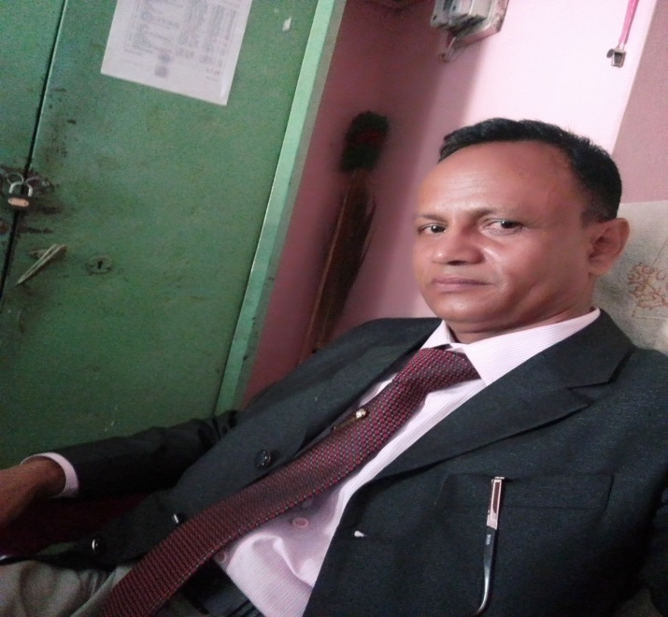
পরিচিতি
আব্দুল ওয়াহেদ
নবাবগঞ্জ সরকারি বহুমূখী
পাইলট উচ্চ বিদ্যালয়,নবাবগঞ্জ,দিনাজপুর।
সহকারি প্রধান শিক্ষক
E-mail : aw075681@gmail,com, মোবাঃ০১৭২৪৫৪৫২৫৮।
শ্রেণি : ৯/১০ম, সময় : ৫০ মিনিট
বিষয় : উচ্চতর গণিত
পাঠ : দ্বিঘাত সমীকরণ
তাং-২৭/০৯/২০১৯ ।

Slide 3
পূর্ব জ্ঞান যাচাই
৮ম শ্রেণিতে আমরা জেনেছি-
স্বাভাবিক সংখ্যা N={ 1,2,3,4,5,-------}
অঋনাত্নক সংখ্যা W={ 0,1,2,4,5.------}
পূর্ণসংখ্যা Z={ 0$,±1,$ $±$2, $±$3, $±$4,-----}
মূলদ সংখ্যা Q={ $\frac{p}{q}$ , p,q$∈$Z এবং q$≠0$}
$∴$N⊂W⊂Z⊂Q⊂R(বাস্তব সংখ্যা)

Slide 4
আজকের পাঠ
বাস্তব সংখ্যা

Slide 5
শিখনফল
এই পাঠ শেষে শিক্ষার্থীরা---
বাস্তব সংখ্যার ব্যাখ্যা করতে পারবে।
আবৃত্ত ও অনাবৃত্ত দশমিক ভগ্নাংশ ব্যাখ্যা করতে পারবে।
মূলদ ও অমূলদ সংখ্যা নির্ণয় করতে পারবে।

Slide 6
বাস্তব সংখ্যা
স্বাভাবিক সংখ্যা , অঋনাত্নক সংখ্যা্‌, পূর্ণসংখ্যা্‌
মূলদ সংখ্যা এবং অমূলদ সংখ্যা হলো বাস্তব সংখ্যা।
অমূলদ সংখ্যার বৈশিষ্ট্য ২টি-
মূলচিহ্ন মুক্ত করা যায় না,যুক্ত থাকে।
অসীম অনাবৃত্ত দশমিক ভগ্নাংশ।

Slide 7
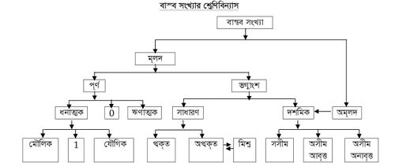

Slide 8
দেখলাম, দশমিক ভগ্নাংশ তিন প্রকার-
সসীম 2.45 যা মূলদ
অসীম আবৃত্ত 1.3333---=${1.3}^{.}$ যা মূলদ
অসীম অনাবৃত্ত 1.14285--- যা অমূলদ
আবৃত্ত দশমিক ভগ্নাংশকে নিচের
কৌশলে সহজেই সাধারন ভগ্নাংশে
প্রকাশ করা যায়।
দশমিক বিন্দুর পর-
যত ঘোমটা তত 9
যত ন্যাংটা তত 0
সমস্ত পরিবার থেকে বাদ বেপর্দা।

Slide 9
ঘোমটা অর্থ আবৃত্ত
ন্যাংটা অর্থ আবৃত্ত নয়
পরিবার অর্থ সমস্ত সংখ্যা
বেপর্দা অর্থ যে সকল অংক আবৃত্ত নয়।
6.2$\dot{3}$0$\dot{9}$=$\frac{62309−62}{9990}$
=$\frac{62247}{9990}$
= 6$\frac{2307}{9990}$
= 6$\frac{769}{3330}$

Slide 10
পাঠ্য বইয়ের নিয়মঃদশমিক বিন্দুর যতটি অংক থাকে
1 এ্রর ডানে ততটি 0 বসিয়ে গুণ করে এবং যতটি
অনাবৃত্ত অংক থাকে 1 এ্রর ডানে ততটি 0 বসিয়ে গুণ’
করে বিয়োগ করলে সাধারন ভগ্নাংশে প্রকাশ হয়।
সমাধানঃ
6.2$\dot{3}$0$\dot{9}×$10000=6.2309309309--------$×$10000 এবং
6.2$\dot{3}$0$\dot{9}×$10=6.2309309309--------$×$10
[ বিয়োগ করে ]
⇒ 6.2$\dot{3}$0$\dot{9}$( 10000-10)=62309-62
⇒ 6.2$\dot{3}$0$\dot{9}$ = $\frac{\text{62309}\text{−}\text{62 }}{9990}$
= $\frac{62247}{9990}$
=6$\frac{2307}{9990}$ =6$\frac{769}{3330}$ .

Slide 11
একক কাজ
7.$\dot{3}\dot{2}$ $÷$0.2$\dot{7}$ কে সাধারন ভগ্নাংশে প্রকাশ কর।

Slide 12
সমাধানটি খাতার সাথে মিলিয়ে দেখ-
7.$\dot{3}\dot{2}$ $÷$0.2$\dot{7}$
$$=\frac{732−7}{99}÷\frac{27−2}{90}$$
$$=\frac{725}{99}×\frac{90}{25}$$
$$=\frac{290}{11}$$
$$=26\frac{4}{11}$$

Slide 13
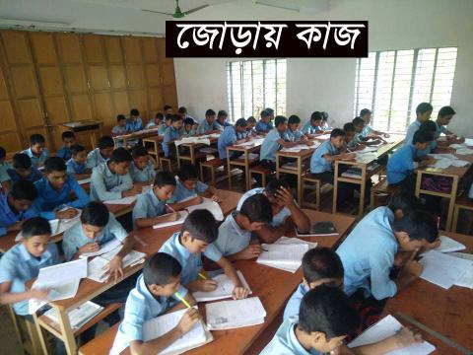
প্রমাণ কর যে, √3 একটি অমূলদ সংখ্যা।

Slide 14
তোমাদের সমাধানটি মিলিয়ে দেখ-
প্রমাণঃ √3 একটি অমূলদ সংখ্যা। কারণ মূল চিহ্ন (√)
যুক্ত আছে,মুক্ত করা যায় না।
ধরি, √3 একটি মূলদ সংখ্যা ।
তাহলে, √3 $=\frac{p}{q}$ [ p ও q পরস্পর সহমৌলিক এবং p,q$>1]$
⇒ (${\text{√}\text{3})}^{2}={( \frac{p}{q} )}^{2}$ [ বর্গ করে ]
⇒ 3 $=\frac{p^{2}}{q^{2}}$ ⇒ 3q $=\frac{p^{2}}{q}$ [ q দ্বারা গুণ করে ]
স্পষ্টত 3q পূর্ণসংখ্যা কিন্তু $\frac{p^{2}}{q}$ পূর্ণসংখ্যা নয় ভগ্নাংশ।
$∴$ 3q $≠\frac{p^{2}}{q}$ অর্থাৎ √3 কে $\frac{p}{q}$ আকারে প্রকাশ করা যায় না।
$∴$ √3 $≠\frac{p}{q}$ । অতএব, √3 একটি অমূলদ সংখ্যা। [ প্রমাণিত ]

Slide 15
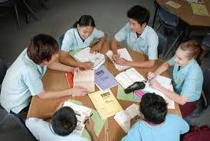
দলীয় কাজ
ক. সরল কর;
( 0.$\dot{3}×$0.8$\dot{3 }) ÷$ ( 0.5$×0.\dot{1} )$ $+0.3\dot{5}$ $÷0.0\dot{8}$
খ. 0.31এবং 0.12 এর মধ্যে দুইটি অমূলদ সংখ্যা
নির্ণয় কর।

Slide 16
তোমাদের সমাধানটি মিলিয়ে দেখ-
ক. সমাধানঃ
( 0.$\dot{3}×$0.8$\dot{3 }) ÷$ ( 0.5$×0.\dot{1} )$ $+0.3\dot{5}$ $÷0.0\dot{8}$
=( $\frac{3}{9}$ $×\frac{83−8}{90}$ ) $÷$ ( $\frac{5}{10}×\frac{1}{9}$) $+\frac{35−3}{90}$ $÷ \frac{8}{90}$
=( $\frac{3}{9}$ $×\frac{75}{90}$ ) $÷$ $\frac{5}{90}+\frac{32}{90}$ $× \frac{90}{8}$
=($\frac{25}{90}$ $×$ $\frac{90}{5}+\frac{32}{90}$ $× \frac{90}{8}$
= 5 $+$ 4
=9 .

Slide 17
তোমাদের সমাধানটি মিলিয়ে দেখ-
খ. সমাধানঃ
ধরি, 0.31এবং 0.12 এর মধ্যে দুইটি
অমূলদ সংখ্যা a ও b ।
তাহলে, a = 0.13013001300013-----$<$0.12
এবং b=0.202002000200002---- $<$ 0.31
স্পষ্টত 0.12$<$ 0.13013001---$<$0.202002--- $<$ 0.31
অর্থাৎ 0.12 $<$ a $<$ b $<$0.31
এখানে a ও b অসীম অনাবৃত্ত দশমিক ভগ্নাংশ ।
$∴$ নির্ণেয় অমূলদ সংখ্যা a =0.13013001300013-----
এবং b=0.202002000200002----

Slide 18
মূল্যায়ন
a ও b দুইটি পূর্ণসংখ্যা হলে $a^{2}$+ $b^{2}$ এর সাথে নিচের
কোনটি যোগ করলে পূর্ণসংখ্যা হবে ?
ক. -ab
খ. ab
গ. 2ab
ঘ. $a^{2}b^{2}$
2. 0.6$\dot{1}$ এর সামান্য ভগ্নাংশ কোনটি ?
ক. $\frac{20}{33}$
খ. $\frac{11}{18}$
গ . $\frac{61}{100}$
ঘ . $\frac{2}{3}$

Slide 19
3 .বাস্তব সংখ্যার ক্ষেত্রে--
√49 একটি মৌলিক সংখ্যা
0.03 একটি প্রকৃত ভগ্নাংশ
2+√2 একটি অমূলদ সংখ্যা
ক ) i , ii
খ ) i, iii
গ ) ii , iii
ঘ ) i,ii,iii

Slide 20
4. 3$\frac{2}{3}$ এর আবৃত দশমিক ভগ্নাংশ নিচের কোনটি ?
ক ) 0.$\dot{1}\dot{6}$ খ ) 0. $\dot{6}\dot{3}$ গ ) 3. $\dot{6}$ ঘ ) 3. $\dot{5}\dot{3}$
x = 0.$\dot{4}$ এবং y = 0.$\dot{8}$ হলে-
X +y = 1.$\dot{3}$
Xy = $\frac{32}{81}$
$\frac{x}{y}$ = 0.5
ঘ)i,ii,iii
খ ) i,iii
গ) ii,iii
ক ) i,ii

Slide 21
বাড়ির কাজ
42.$\dot{1}\dot{8}$ ও $\frac{13}{45}$ দুইটি ভগ্নাংশ সংখ্যা।
ক. প্রদত্ত ভগ্নাংশ দুটি কোন ধরণের এবং কেন ? 2
খ ২য় ভগ্নাংশটিকে দশমিক ভগ্নাংশে প্রকাশ কর। 4
গ ১ম ভগ্নাংশটিকে সামান্য ভগ্নাংশে প্রকাশ কর। 4

Slide 22
আগামীতে আবার দেখা হবে--

